Slide 1
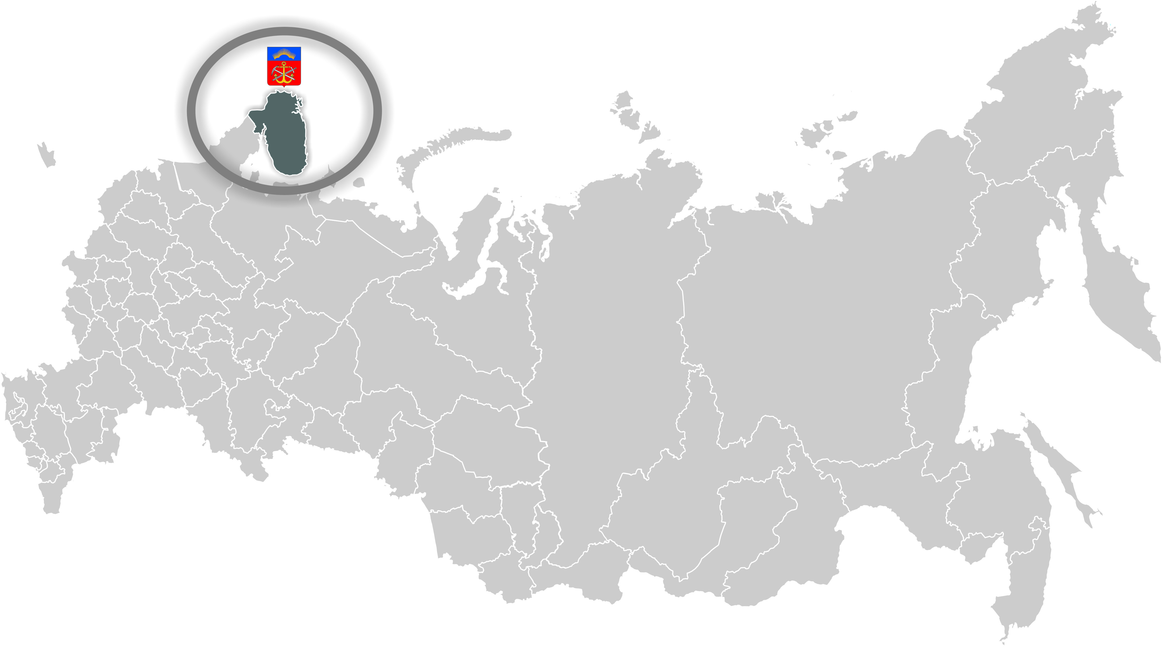
Региональный семинар-совещание
«Тарифное регулирование 2015 года и задачи Управления по тарифному регулированию Мурманской области на следующий период регулирования»
Исполнение инвестиционных программ и программ в области энергосбережения и повышения энергетической эффективности электросетевых организаций Мурманской области
Главный специалист отдела Управления по тарифному регулированию
Мурманской области
Рамзин Виталий Валерьевич
Notes:
Департамент экономического развития
Основные параметры прогноза социально-экономического развития области на 2009-2011 г.г
С.Семенов
1

Slide 2
Структура инвестиционных программ субъектов электроэнергетики с 2016 года
краткое описание инвестиционной программы по основным направлениям инвестиционных проектов
план финансирования инвестиционных проектов
отчет об исполнении инвестиционной программы
программа по энергосбережению и повышению энергетической эффективности
графики строительства объектов (в том числе планируемые сроки, объемы выполнения работ, объемы финансирования)
финансовый план с разделением по видам деятельности (в том числе источники и способы финансирования программы)
отчет об исполнении финансового плана за предыдущий и текущий годы
финансовую (бухгалтерскую) отчетность на последнюю отчетную дату, аудиторское заключение
перечень инвестиционных проектов, в том числе проектов, предусматривающих энергосбережение и повышение энергетической эффективности
значения целевых показателей (в том числе показатели надежности и качества услуг)
материалы, обосновывающие стоимость инвестиционных проектов
копия решения об одобрении проекта инвестиционной программы советом директоров (наблюдательным советом) сетевой организации
программа научно-исследовательских и (или) опытно-конструкторских работ
заключения по результатам проведения технологического и ценового аудита инвестиционных проектов и инвестиционной программы
Требования к содержанию инвестиционных программ субъектов электроэнергетики утверждены Постановлением Правительства РФ от 01.12.2009 г. № 977 «Об инвестиционных программах субъектов электроэнергетики» (в редакции Постановления Правительства РФ от 16.02.2015 г. № 132)

Slide 3
Законодательство Российской Федерации в сфере энергосбережения
ФЗ РФ от 23.11.2009 № 261-ФЗ «Об энергосбережении и о повышении энергетической эффективности и о внесении изменений в отдельные законодательные акты РФ» (далее 261-ФЗ);
Постановление Правительства РФ от 31.12.2009 №1225 «О требованиях к региональным и муниципальным программам в области энергосбережения и повышения энергетической эффективности»;
Постановление Правительства РФ от 15.05.2010 г. №340 «О порядке установления требований к программам в области энергосбережения и повышения энергетической эффективности организаций, осуществляемые регулируемые виды деятельности»;
Приказ Минэнерго РФ от 30.06.2014 г. № 398 «Об утверждении требований к форме программ в области энергосбережения и повышения энергетической эффективности организаций с участием государства и муниципального образования, организаций, осуществляющих регулируемые виды деятельности, и отчетности о ходе их реализации»;
Приказ Минэнерго РФ от 30.06.2014 г. № 399 «Об утверждении методики расчета целевых показателей в области энергосбережения и повышения энергетической эффективности, в том числе в сопоставимых условиях»;
Закон Мурманской области от 01.12.2011 г. № 1432-01-ЗМО.

Slide 4
Требования к программам энергосбережения и повышения энергетической эффективности
паспорт программы
пояснительная записка
целевые и прочие показатели
перечень мероприятий
Требования утверждены Приказом Минэнерго РФ от 30.06.2014 г. № 398 «Об утверждении требований к форме программ в области энергосбережения и повышения энергетической эффективности организаций с участием государства и муниципального образования, организаций, осуществляющих регулируемые виды деятельности, и отчетности о ходе их реализации». Вступил в силу с 01 октября 2014 года.

Slide 5
Структура программ энергосбережения и повышения энергетической эффективности
Снижение расхода ГСМ автотранспортом и спецтехникой
Снижение расхода энергетических ресурсов на хозяйственные нужды
Проведение обязательного энергетического обследования
Сокращение потерь энергетических ресурсов при их передаче
Информационные и организационно-технические мероприятия
Проведение мероприятий по внедрению энергосберегающих технологий

Slide 6
Контроль за предоставлением отчетности по выполнению плановых показателей и мероприятий в сфере энергосбережения за 2014 год
Постановлением Управления по тарифному регулированию Мурманской области от 10.02.2012 № 8/1 установлено предоставление ежегодных отчетов организаций, осуществляющих регулируемые виды деятельности в срок до 01 февраля года, следующего за отчетным.

Slide 7
Основные замечания к представленной отчетности территориальных сетевых организаций
за 2014 год
отсутствие подписей руководителей и печатей организаций на отчетных формах;
отсутствие отчетности на бумажном носителе (направление только в электронном виде);
представленная отчетность отражает неполный перечень мероприятий, предусмотренных утвержденными программами энергосбережения ТСО;
отсутствуют сведения о целевых показателях, не указаны плановые и (или) фактические значения в натуральном и стоимостном выражении;
затраты на реализацию мероприятий из представленной отчетности не соответствуют объемам финансирования, указанных в ежеквартальном мониторинге EEF.REK.

Slide 8
Результаты анализа фактического исполнения программ энергосбережения и энергетической эффективности
за 2014 год
Снижение затрат ТСО на электроэнергию (удельный объем потерь, расход на собственные нужды, расход в зданиях и сооружениях)
Снижение затрат на теплоэнергию, хол.воду
Фактическая экономия энергоресурсов ТСО, всего за 2014 год
Затраты на реализацию (в соответствии с отчетом о фактическом исполнении требований к программам энергосбережения и повышения энергоэффективности)
Затраты на реализацию (в соответствии с мониторингом EEF.REK)
28 586 тыс. руб.
21 386 тыс. руб.
49 972 тыс. руб.
328 033 тыс. руб.
406 159 тыс. руб.

Slide 9
Анализ исполнения инвестиционных программ
субъектов электроэнергетики Мурманской области
за 2014 год
№ п.п. | Наименование статьи | План 2014 г. | Факт 2014 г. | Отклонение
1 | 2 | 3 | 4 | 5
1 | Проектируемые расходы на реализацию инвестиционной программы | 100% | 100%
1.1 | За счет регулируемых тарифов | 49% | 57% | 9%
1.1.1 | Амортизация, учтенная в тарифе | 34% | 48% | 14%
1.1.2 | Прибыль, инвест.составляющая в тарифе | 15% | 9% | -5%
1.2 | Прочие Собственные средства | 43% | 33% | -9%
1.2.1. | Возврат НДС | 17% | 18% | 1%
1.2.2. | За счет технологического присоединения к электрическим сетям | 25% | 14% | -12%
1.2.1. | Прочие | 0% | 1% | 1%
1.3 | Привлеченные средства | 8% | 9% | 1%
Формы отчетов утверждены Приказом ФСТ России от 20.02.2014 г. № 202-э «Об утверждении формы отчета об использовании инвестиционных ресурсов, включенные в регулируемые государством цены (тарифы) в сфере электроэнергетики и в сфере теплоснабжения».

Slide 10
Структура фактических расходов
инвестиционных программ
субъектов электроэнергетики Мурманской области
за 2014 год

Slide 11
Осуществление контроля за реализацией инвестиционных программ территориальных сетевых организаций
Основами ценообразования в области регулируемых цен (тарифов) в электроэнергетике определено, что установленные тарифы могут быть пересмотрены до окончания срока их действия, в том числе в течение финансового года, в случае:
выявления нарушений, связанных с нецелевым использованием инвестиционных ресурсов, включенных в регулируемые государством цены (тарифы).
принятия в установленном порядке решения об изменении инвестиционной программы организации, осуществляющей регулируемую деятельность, вследствие выдачи органом государственного контроля (надзора) предписания с указанием о необходимости обращения в уполномоченный орган власти для внесения изменений в инвестиционную программу в соответствии с Положением о государственном контроле (надзоре) в области регулируемых государством цен (тарифов), утвержденным постановлением Правительства Российской Федерации от 27 июня 2013 г. N 543 "О государственном контроле (надзоре) в области регулируемых государством цен (тарифов), а также изменении и признании утратившими силу некоторых актов Правительства Российской Федерации".
Notes:
Для обеспечения экономического роста необходимо проведение мероприятий, направленных на повышение эффективности использования топливно-энергетических ресурсов, проведение анализа обоснованности запланированных инвестиционных проектов и сроков их реализации в соответствии с основными положениями Схемы и Программы развития электроэнергетики Мурманской области до 2020 г.

Slide 12
УПРАВЛЕНИЕ ПО ТАРИФНОМУ РЕГУЛИРОВАНИЮ МУРМАНСКОЙ ОБЛАСТИ
Спасибо за внимание
Главный специалист отдела Управления по тарифному регулированию
Мурманской области
Рамзин Виталий Валерьевич
37
Notes:
Департамент экономического развития
Основные параметры прогноза социально-экономического развития области на 2008-2010 г.г., о разработке Программы на среднесрочный период
С.Семенов
12

